Slide 1
Capítulo 4: Capa de Red

Slide 2
Capítulo 4: Capa de Red
Objetivos de capítulo:
Entender los principios detrás de los servicios de la capa de red:
  Ruteo (selección de la ruta)
  Cómo funciona un router
  Tópicos avanzados: IPv6, movilidad ( Por tiempo sólo serán cubiertos parcialmente en ELO322)
Aplicación e implementación en la Internet

Slide 3
Capítulo 4: Capa de Red
4. 1 Introducción
4.2 Circuitos virtuales y redes de datagramas
4.3 ¿Qué hay dentro de un router?
4.4 IP: Internet Protocol
  Formato de Datagrama
  Direccionamiento IPv4
  ICMP
  IPv6
4.5 Algoritmo de ruteo
  Estado de enlace
  Vector de Distancias
  Ruteo Jerárquico
4.6 Ruteo en la Internet
  RIP
  OSPF
  BGP
4.7 Ruteo Broadcast y multicast

Slide 4
Funciones claves de la capa de red
Re-envió (forwarding): mover paquetes desde la entrada del router a su salida apropiada
Ruteo: determinar ruta a tomar por los paquetes desde fuente a destino.
  Algoritmos de Ruteo
analogía:
ruteo: proceso de planear viaje de fuente a destino
Re-envío (forwarding): proceso de dejar pasar un paquete único

Slide 5
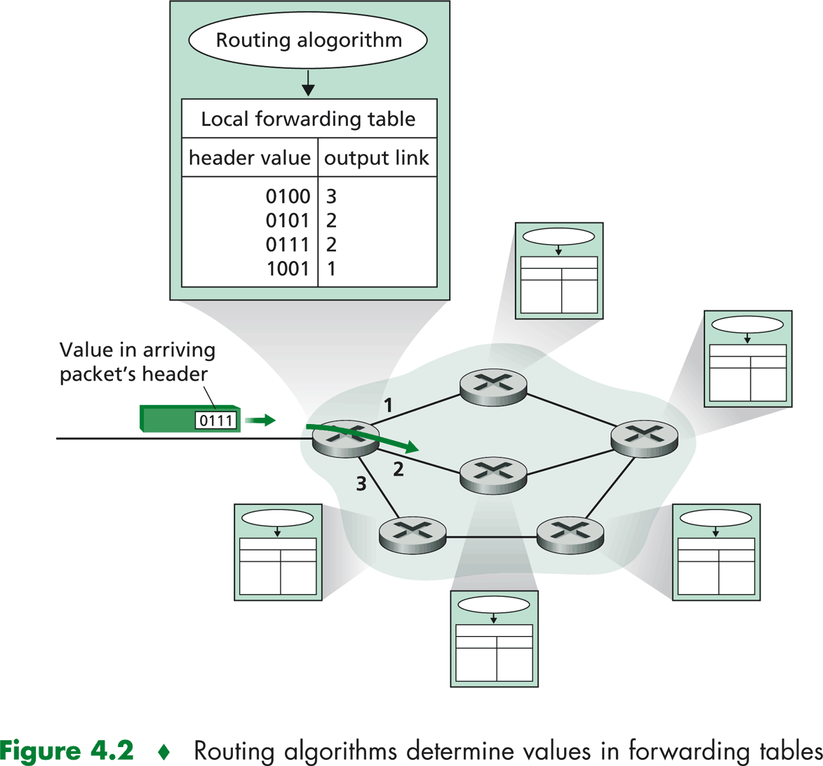
Funciones de reenvío y ruteo

Slide 6
Establecimiento de Conexión
Fuera de ruteo y re-envío, ésta es la 3^{ra} función de importancia en algunas arquitecturas de redes:
  ATM, frame relay, X.25
Antes que datagramas fluyan, los dos hosts y los routers que intervienen establecen una conexión virtual
  Routers se involucran
Servicio de conexión de capas Red y transporte:
  Red: Entre dos hosts
  Transporte: entre dos procesos

Slide 7
Modelos de servicio de Red
Q: ¿Cuál es el modelo de servicio para el “canal” que transporta los datagramas desde Tx a Rx?
Ejemplo: servicio para datagramas individuales:
Entrega garantizada
Entrega garantizada con retardo inferior a 40 [ms]
Ejemplo: Servicio para un flujo de datagramas:
Entrega de datagramas en orden
Garantía de bandwidth mínimo para el flujo
Restricciones sobre cambios en el espacio (tiempo) entre paquetes

Slide 8
Modelos de servicio de Capa de red:
Arquitectura
de la Red
Internet
ATM
ATM
Modelo
de servicio
best effort
CBR
ABR
Garantías ?
Realimentación
de Congestión
no (inferida
vía pérdidas)
no
congestión
yes
Bandwidth
none
constant
rate
guaranteed
minimum
Loss
no
yes
no
Order
no
yes
yes
Timing
no
yes
no
CBR: Constant bit rate ABR: Available bit rate

Slide 9
Capítulo 4: Capa de Red
4. 1 Introducción
4.2 Circuitos virtuales y redes de datagramas
4.3 ¿Qué hay dentro de un router?
4.4 IP: Internet Protocol
  Formato de Datagrama
  Direccionamiento IPv4
  ICMP
  IPv6
4.5 Algoritmo de ruteo
  Estado de enlace
  Vector de Distancias
  Ruteo Jerárquico
4.6 Ruteo en la Internet
  RIP
  OSPF
  BGP
4.7 Ruteo Broadcast y multicast

Slide 10
Servicios de conexión y sin conexión de la capa de red
Las redes de datagramas proveen servicio sin conexión en su capa de red
Redes de VC proveen servicio de conexión en su capa de red
Análogo a los servicios de capa transporte, pero:
  Servicio es: host-a-host
  No hay opción: la capa de red provee sólo uno
  Implementación: es hecha en la red interna (core)

Slide 11
Circuitos virtuales (VC)
“Camino de fuente a destino se comporta como un circuito telefónico”
Hay tres fases identificables:
  Establecimiento de la llamada,
  Transferencia de datos, y
  Término de la llamada
Cada paquete lleva un identificador del VC (no dirección de máquina destino)
Cada router en el camino de fuente a destino mantiene el “estado” por cada conexión que pasa por él
Enlace y recursos del router (ancho de banda, buffers) pueden ser asignados al VC

Slide 12
Implementación de VC
Un VC consiste de:
  Camino desde fuente a destino
  Número de VC, un número por cada enlace a lo largo del camino
  Entradas en tablas de re-envío en los routers a lo largo del camino
Los paquetes que pertenecen a un VC llevan el número de VC correspondiente.
El número de VC debe ser cambiado en cada enlace.
  El nuevo número de VC es tomado de la tabla de re-envío

Slide 13
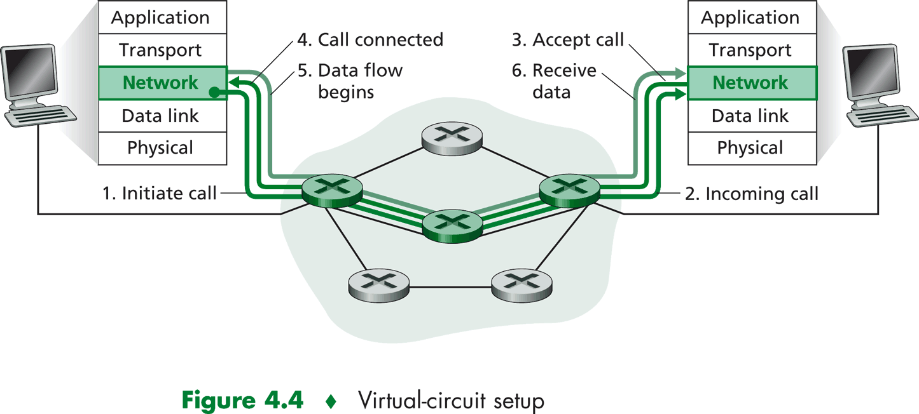
Implementación de VC: Establecimiento del circuito virtual

Slide 14
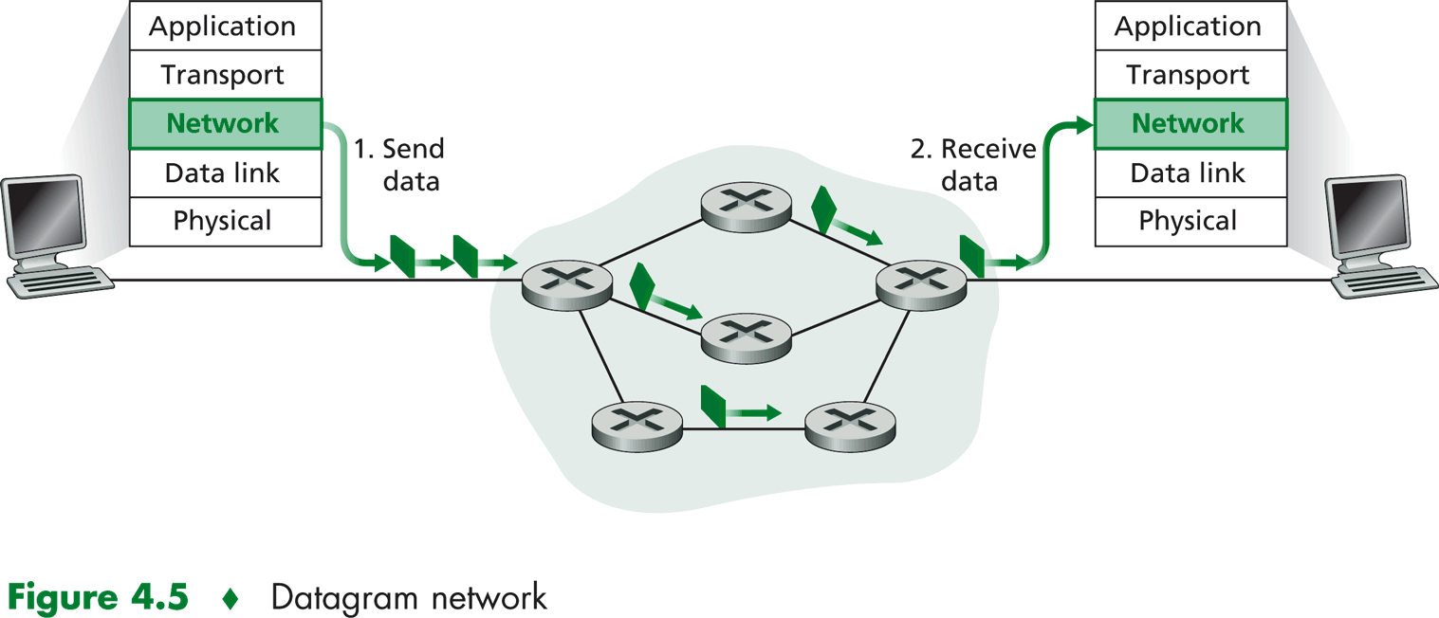
Redes de Datagramas
Tx pone dirección destino en paquete.
No hay estado mantenido en cada router por cada conexión.

Slide 15
Tabla de re-envío IP
4 billones de
Posibles entradas
Rango de direcciones destinos Enlace Interfaz
11001000 00010111 00010000 00000000
a 0
11001000 00010111 00010111 11111111
11001000 00010111 00011000 00000000
a 1
11001000 00010111 00011000 11111111
11001000 00010111 00011001 00000000
a 2
11001000 00010111 00011111 11111111
en otro caso 3

Slide 16
Coincidencia del prefijo más largo
Prefijo Coincidente Interfaz del Enlace
11001000 00010111 00010 0
11001000 00010111 00011000 1
11001000 00010111 00011 2
Otro caso 3
Ejemplos
Dirección destino: 11001000 00010111 00010110 10100001
¿Qué interfaz?
Dirección destino: 11001000 00010111 00011000 10101010
¿Qué interfaz?

Slide 17
Red de Datagrama o de VC: ¿Por qué?
Internet
Datos intercambiados entre computadores
  Servicio “elástico”, sin requerimientos de tiempo estricto.
Sistemas terminales “inteligentes” (computadores)
  Se pueden adaptar, hacer control, recuperación de errores
  Red interna simple, la complejidad en “periferia”
Muchos tipos de enlaces
  Características diferentes: satélite, radio, fibra, cable
  Es difícil uniformar servicios: tasas, pérdidas, BW
ATM
Evoluciona desde telefonía
Conversación humana:
  Tiempos estrictos, requerimientos de confiabilidad
  Necesidad de servicios garantizados
Sistemas terminales “torpes”
  teléfonos
  Complejidad dentro de la red

Slide 18
Capítulo 4: Capa de Red
4. 1 Introducción
4.2 Circuitos virtuales y redes de datagramas
4.3 ¿Qué hay dentro de un router?
4.4 IP: Internet Protocol
  Formato de Datagrama
  Direccionamiento IPv4
  ICMP
  IPv6
4.5 Algoritmo de ruteo
  Estado de enlace
  Vector de Distancias
  Ruteo Jerárquico
4.6 Ruteo en la Internet
  RIP
  OSPF
  BGP
4.7 Ruteo Broadcast y multicast

Slide 19

Arquitectura de Routers: Generalidades
Dos funciones claves de routers:
Correr algoritmos/protocolos de ruteo (RIP, OSPF, BGP)
re-envío de datagramas desde enlaces de entrada a salida
(structure)

Slide 20

Funciones de las puerta de entrada
Capa física:
Recepción
nivel de bits
Conmutación Descentralizada:
Dada la dirección destino de datagrama, se obtiene puerto de salida usando la tabla de re-envío en memoria de puerto de entrada
objetivo: procesamiento completo en puerto de entrada a “velocidad de la línea”
Hacer cola si datagramas llegan más rápido que tasa de re-envío a la estructura de switches
Capa enlace datos:
e.g., Ethernet
(más adelante)

Slide 21

Tres tipos de estructuras de switches

Slide 22
Conmutación vía Memoria
Primera generación de routers:
Computador tradicional con conmutación bajo directo control de la CPU
Paquetes son copiados a la memoria del sistema
Rapidez limitada por ancho de banda de la memoria (2 buses son cruzados por cada datagrama)
Input
Port
Memory
Output
Port
System Bus

Slide 23
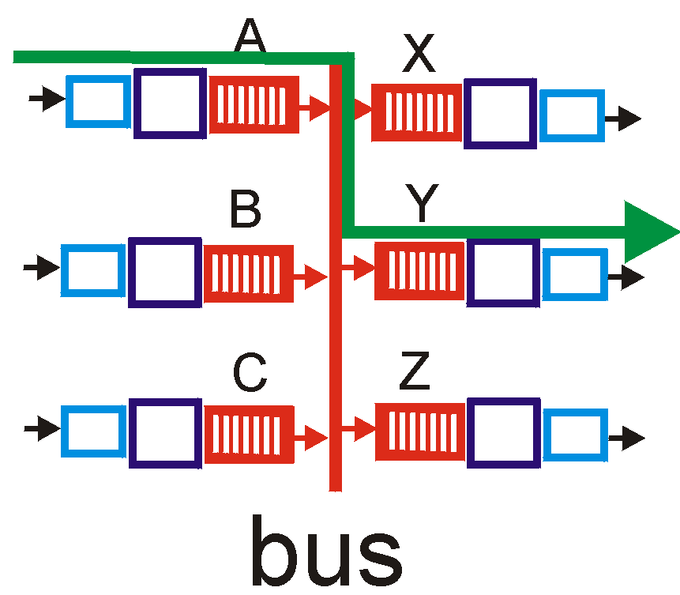
Conmutación vía Bus
Datagramas transitan desde la memoria del puerto de entrada a la memoria del puerto de salida vía un bus compartidos
Contención en bus: rapidez de conmutación limitada por ancho de banda del bus
Bus de 1 Gbps, Cisco 1900: rapidez suficiente para routers de acceso y de empresas (no router regional o backbone)

Slide 24
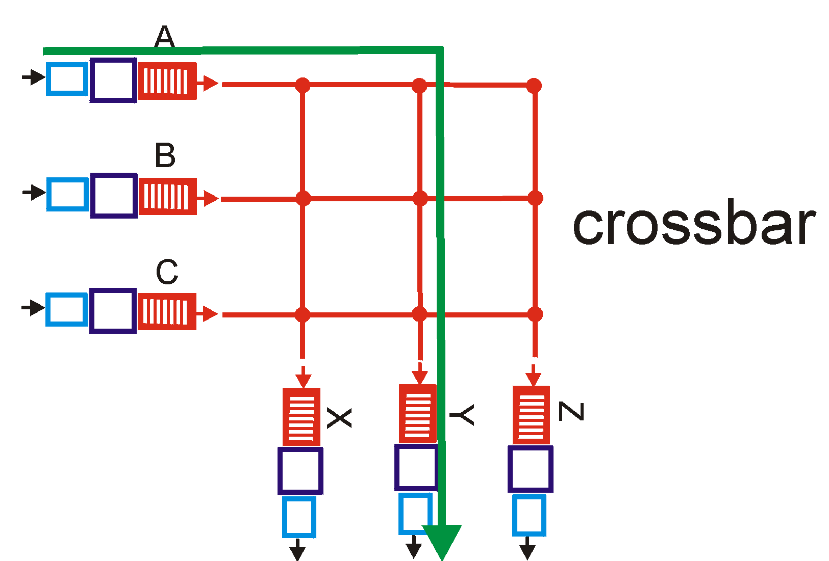
Conmutación vía una red de interconexión
Supera limitaciones de ancho de banda del bus
Redes de interconexión originalmente desarrolladas para conectar procesadores en multi-procesadores
Diseño avanzado: fragmentación de datagramas en celdas de tamaño fijo, las cuales pueden ser conmutadas en la estructura más rápidamente.
Cisco 12000: conmuta Gbps a través de la red de interconexión 60 [Gbps]

Slide 25

Puertos de Salida
Almacenamiento (Buffering) requerido cuando datagramas llegan desde la estructura de switches más rápido que la tasa de transmisión
Disciplina de itinerario (Scheduling) escoge entre los datagramas encolados para transmisión

Slide 26

Encolamiento en puerto de salida
Almacenamiento cuando la tasa de llegada del switch excede la rapidez de la línea de salida.
Retardo en cola y pérdidas debido a que el buffer puede rebasarse!

Slide 27

Encolamiento en puerto de entrada
Redes de interconexión más lenta que las puertas de entradas combinadas -> encolamiento puede ocurrir en colas de entrada
Bloqueo de inicio de cola: datagramas encolados al inicio de la cola impiden que otros en la cola puedan seguir
Retardo en colas y pérdidas debido a rebalse de buffer de entrada!
HOL:Head-Of-the-Line

Slide 28
Políticas de descarte y envío
Descarte al ingresar a la cola:
  Drop-tail: descartar el que llega cuando no hay espacio
  Random Early Detection (RED): A la llegada de un paquete éste es marcado (para su eliminación posterior al hacer espacio en caso de llegar a lleno) o descartado dependiendo del largo promedio de la cola.
Para el envío de paquetes:
  First-come-first-served (FCFS): como cola de banco.
  Weighted fair queuing (WFQ): comparte el ancho de banda de salida equitativamente entre las conexiones de extremo a extremo (requiere manejar más información de estado).

Slide 29
Capítulo 4: Capa de Red
4. 1 Introducción
4.2 Circuitos virtuales y redes de datagramas
4.3 ¿Qué hay dentro de un router?
4.4 IP: Internet Protocol
  Formato de Datagrama
  Direccionamiento IPv4
  ICMP
  IPv6
4.5 Algoritmo de ruteo
  Estado de enlace
  Vector de Distancias
  Ruteo Jerárquico
4.6 Ruteo en la Internet
  RIP
  OSPF
  BGP
4.7 Ruteo Broadcast y multicast

